Slide 2
Les adhérent(e)s
Spécialistes et non spécialistes de la gestion administrative des Ressources Humaines dans la Fonction Publique Territoriale …

Slide 3
activités proposées
1 journée-rencontre annuelle
☞ Actualités et thèmes professionnels
Groupes d’échanges thématiques
☞ régulés par des spécialistes
Revues d’information trimestrielle
Défense des adhérents en cas
de contentieux statutaires
☞ Expertises RH
Débats en ligne
☞ Avec des DRH
animation de stands dans les salons spécialisés
☞ promotion du statut

Slide 4
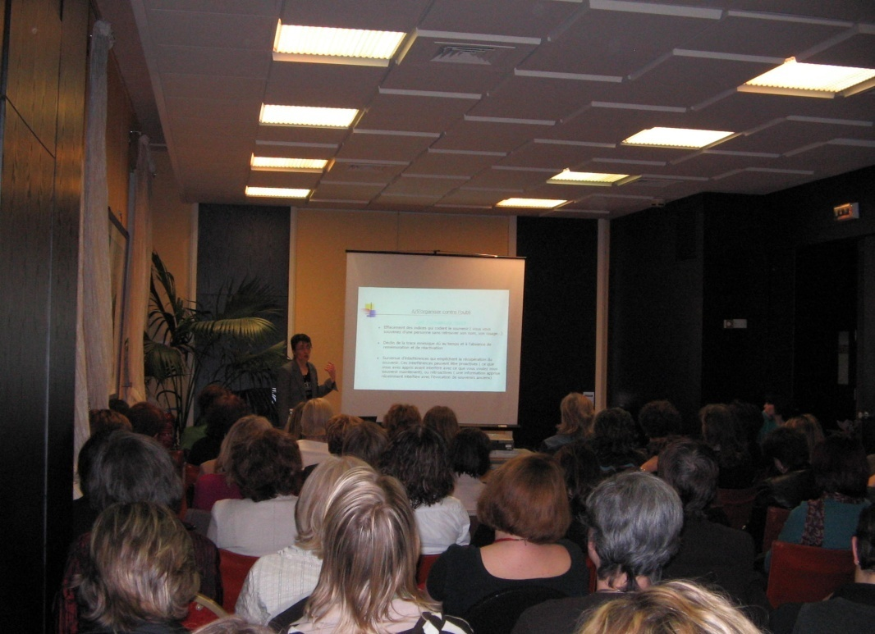
Journée-rencontre annuelle sur des thèmes professionnels
Actualités RH
à partir de 9 heures
animées par des spécialistes RH
suivies par un cocktail pour permettre les échanges … parfois suivies d’un dîner …
dans différents lieux de séminaires de la région Aquitaine

Slide 5
Animations spécialisées
interventions-témoignages
Salons spécialisés
animation de
tables rondes

Slide 6
NEWS RH
chaque trimestre
la lettre d’information du réseau
Actualités RH,
Témoignages, expériences
coups de cœur,
Evènements de la profession
Présentation de formations
Le dossier du mois
Offres des partenaires de www.naudrh.com …
Talents & passions extra-professionnels des membres de www.naudrh.com
Contacts utiles …

Slide 7
adhésion 2009 du 1/09 au 31/12 de l’année suivante permettant
Accès à l’expertise statutaire de naudrh.com
Entrée GRATUITE à chaque journée rencontre
l’abonnement NEWS RH, lettre d’information du réseau
participation à des groupes d ’échanges
et plusieurs autres activités …
bulletin d’adhésion téléchargeable sur le http://www.naudrh.com

